Slide 1





Обнаружение болезни Паркинсона на основе речи
Кравченко А.О., БМТ1-21М
Тлишева З.В., БМТ1-23М
Хвойнова Я.Д., БМТ1-21М

Slide 2

Оглавление презентации
Описание датасета
5-12
Выбор признаков и классификатора. Обучение
14-19
Разработка приложения
21-22
Выводы
23

Slide 3

Постановка задачи
Задачи исследования:
Исследование направлено на разработку мобильного приложения, которое способно детектировать болезнь Паркинсона на основе анализа голосовых данных.
Поиск и предобработка
аудиозаписей из датасета
Анализ акустических признаков
Создание и обучение классификатора
Интеграция в приложение
Тестирование и отладка приложения
03

Slide 4
01
Описание датасета

Slide 5
Описание датасета
Файлы записывались в формате «.wav». Датасет содержит 37+42 записей.
36 записей голоса пациентов с диагностированной болезнью Паркинсона (PD)
43 записи голоса контрольной группы (HC)
Записи выполнены с использованием смартфона Motorola Moto G4. Пациенты читали текст "The North Wind and the Sun" и участвовали в спонтанных диалогах (44.1 kHz, 24-bit).
Изначальная длительность аудиозаписи составляла около 2 минут. Для дальнейшей аугментации записи были разбиты на фрагменты по 5 секунд.
Угадайте, какая из предложенных записей принадлежит пациенту с Паркинсоном, а какая – здоровому человеку.
05

Slide 6
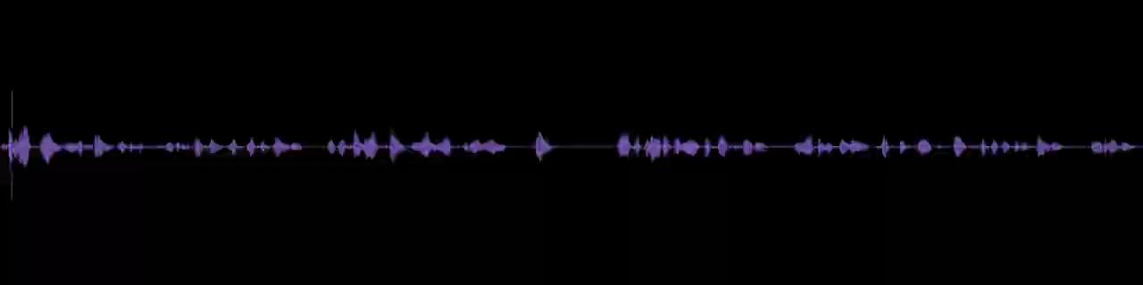
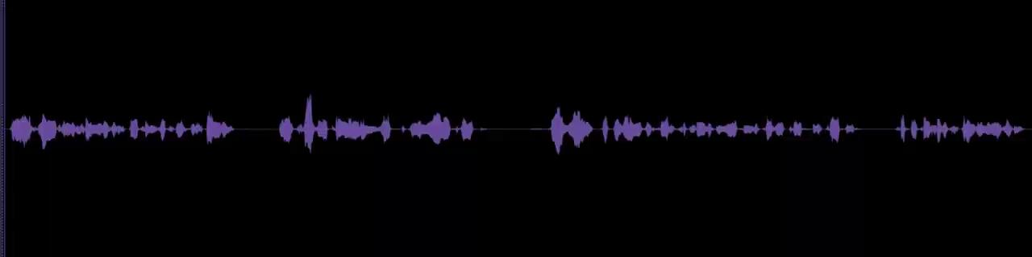
Описание датасета
1
2
06

Slide 7
Разделение данных
Данные разделены на train и test выборки перед аугментацией с помощью функции train_test_split библиотеки sklearn
PD audio → PD audio train (80 %, 28 аудио) + PD audio test (20 %, 8 аудио)
HC audio → HC audio train(80 %, 34 аудио) + HC audio test (20 %, 9 аудио)
Предобработка аудио:
Деление каждого аудио на фрагменты длительностью по 5 с
Перевод аудио из формата PCM_24 в PCM_16
Далее следует аугментация train данных
07

Slide 8
Аугментация данных
Аугментация данных — это процесс искусственного увеличения объема данных путем создания новых данных на основе имеющихся. Это достигается с помощью различных преобразований, которые сохраняют ключевые характеристики исходных данных, но изменяют их так, чтобы улучшить обобщающую способность модели.
Увеличение объема данных
Улучшение обобщающей способности модели
Снижение переобучения
Создание устойчивости к шумам
Зачем нужна аугментация данных?
08

Slide 9
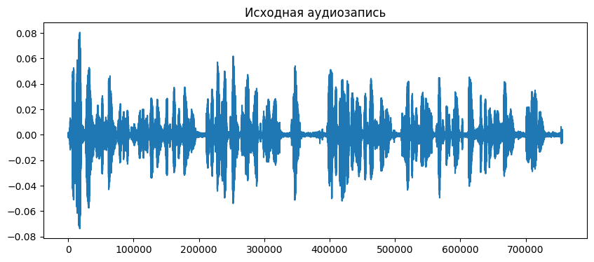
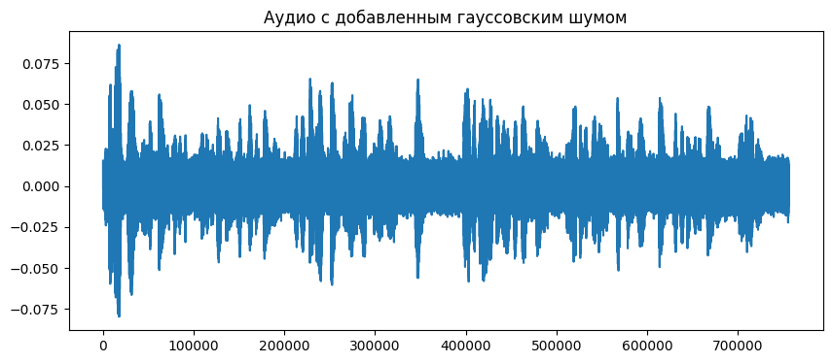
Аугментация данных
1. Добавление Гауссовского шума
Описание:
Добавление белого гауссовского шума к аудиосигналу является методом аугментации данных, который помогает модели быть более устойчивой к шумам в реальных записях.
09

Slide 10
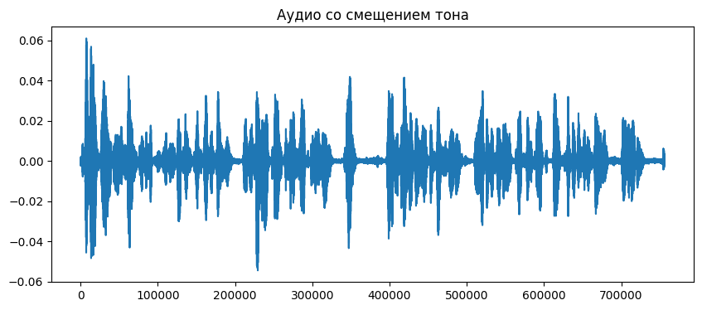
Аугментация данных
2. Смещение тона
Описание:
Смещение тона аудиосигнала вверх или вниз может изменить высоту звука, что полезно для создания более разнообразных тренировочных данных.
10

Slide 11
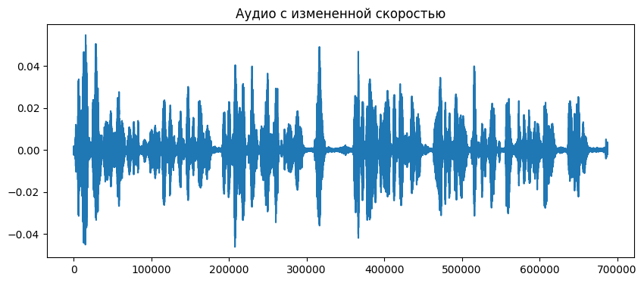
Аугментация данных
3. Изменение скорости воспроизведения
Описание:
Изменение скорости воспроизведения аудиосигнала (ускорение или замедление) помогает модели быть устойчивой к изменениям темпа речи или музыки.
11

Slide 12
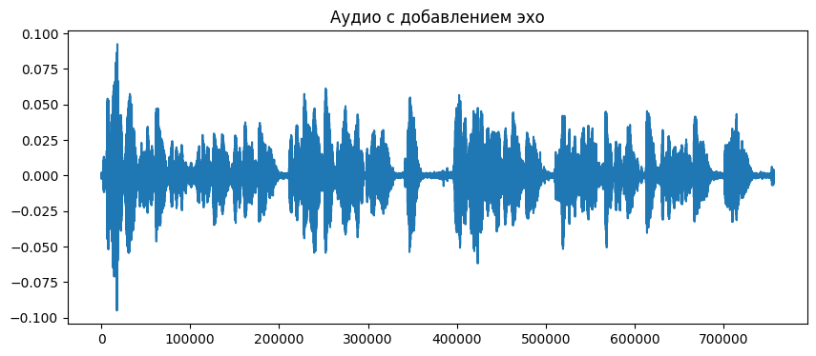
Аугментация данных
4. Добавление эхо
Описание:
Добавление эха к аудиосигналу моделирует условия записи в различных акустических средах, например, большие залы или комнаты с реверберацией.
12

Slide 13

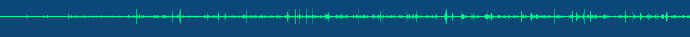
Выделение речи
Voice Activity Detection (VAD) — это технология, которая используется для выделения речи в аудиосигнале.
Основная задача VAD — отделить речевые сегменты от тишины или фонового шума.
Запись без VAD
Запись с VAD
12

Slide 14
02
Выбор признаков и классификатора, обучение

Slide 15
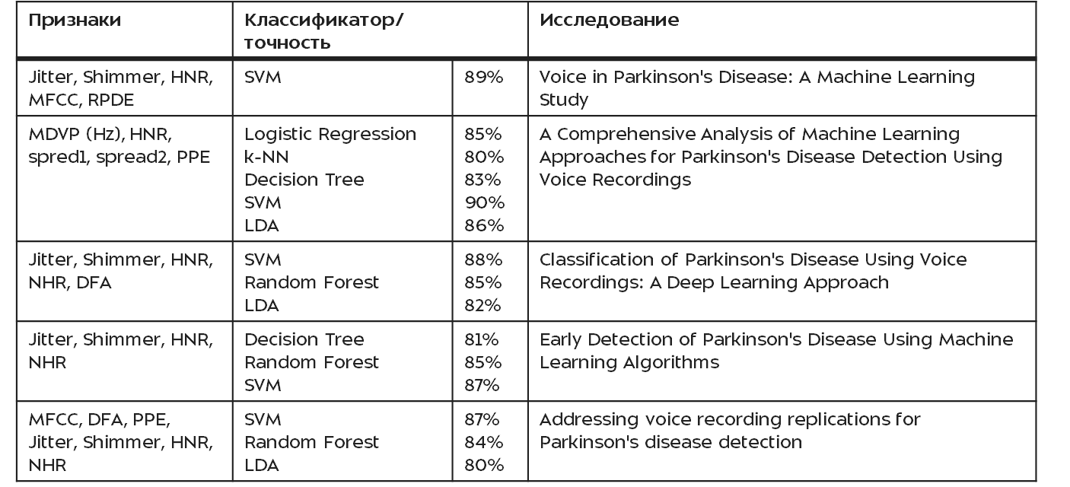
Обзор литературы
14

Slide 16
Выбор признаков
Библиотеки | Формат считанных данных | Наличие в Chaquopy
librosa | PCM floating point | -
scipy.io.wavfile | PCM integer | +
python_speech_features | - | +
MFCC
Библиотека python_speech_features для расчета фичей
Библиотека scipy.io.wavfile для считывания аудио
MFCC учитывают, как человеческий слух воспринимает частоты
Они уменьшают размер данных
MFCC хорошо работают даже в условиях фонового шума
Они широко используются в задачах обработки речи
15

Slide 17
Выбор признаков
MFCC_mean | Усредненное по фреймам значение MFCC
MFCC_std | СКО MFCC
delta_mean | Разность MFCC на основе двух предыдущих и двух следующих фреймов, усредненная по фреймам
delta_std | СКО дельты MFCC
delta_delta_mean | Разность дельт двух предыдущих и двух следующих фреймов, усредненная по фреймам
delta_delta_std | СКО второй дельты MFCC
logfbank_mean | Энергия признаков по мел-шкале, усредненная по фреймам
logfbank_std | СКО энергий признаков по мел-шкале
energy | Общая энергия сигнала
zero crossing rate | Число пересечений сигнала с базовой линией
16

Slide 18
Получение датасета
Число аудио после аугментации составляет:
PD audio train (4 246 аудио) + PD audio test (140 аудио)
HC audio train(6 050 аудио) + HC audio test (183 аудио)
Далее для полученных аудиозаписей были вычислены фичи в соответствии с предыдущим слайдом
Предобработка фичей перед обучением классификатора: использование StandardScaler() библиотеки sklearn
17

Slide 19
Выбор классификатора
Результаты в задаче распознавания болезни Паркинсона по голосу показали:
Сlassifier | accuracy | sensitivity | specificity
Logistic Regression | 0.93 | 0.87 | 0.98
k-NN | 0.94 | 0.88 | 0.99
Decision Tree | 0.79 | 0.69 | 0.87
SVM | 0.94 | 0.87 | 0.99
LDA | 0.94 | 0.86 | 0.99
Random forest | 0.89 | 0.76 | 0.99
Bayes classifier | 0.77 | 0.68 | 0.83
18

Slide 20
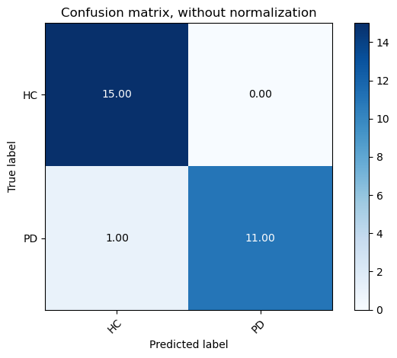
Обучение модели
SVM (Support Vector Machines)
Обучен классификатор SVC библиотеки sklearn c параметрами по умолчанию:
C = 1 - параметр регуляризации
kernel = ‘rbf’ - радиальная базисная функция в качестве ядра
gamma = ‘scale’ - коэффициент ядра вычисляется как 1 / (n_features * X.var())
Точность модели: 0.96
19

Slide 21
03
Разработка приложения

Slide 22
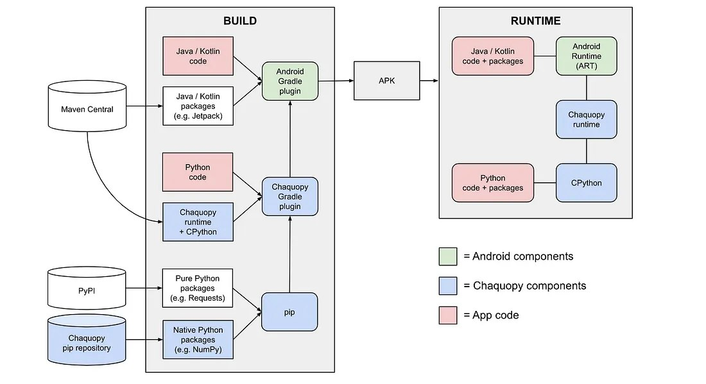
Разработка приложения
В данном приложении для ускорения разработки и упрощения совместимости использовался модуль Chaquopy. Он работает следующим образом
21

Slide 23
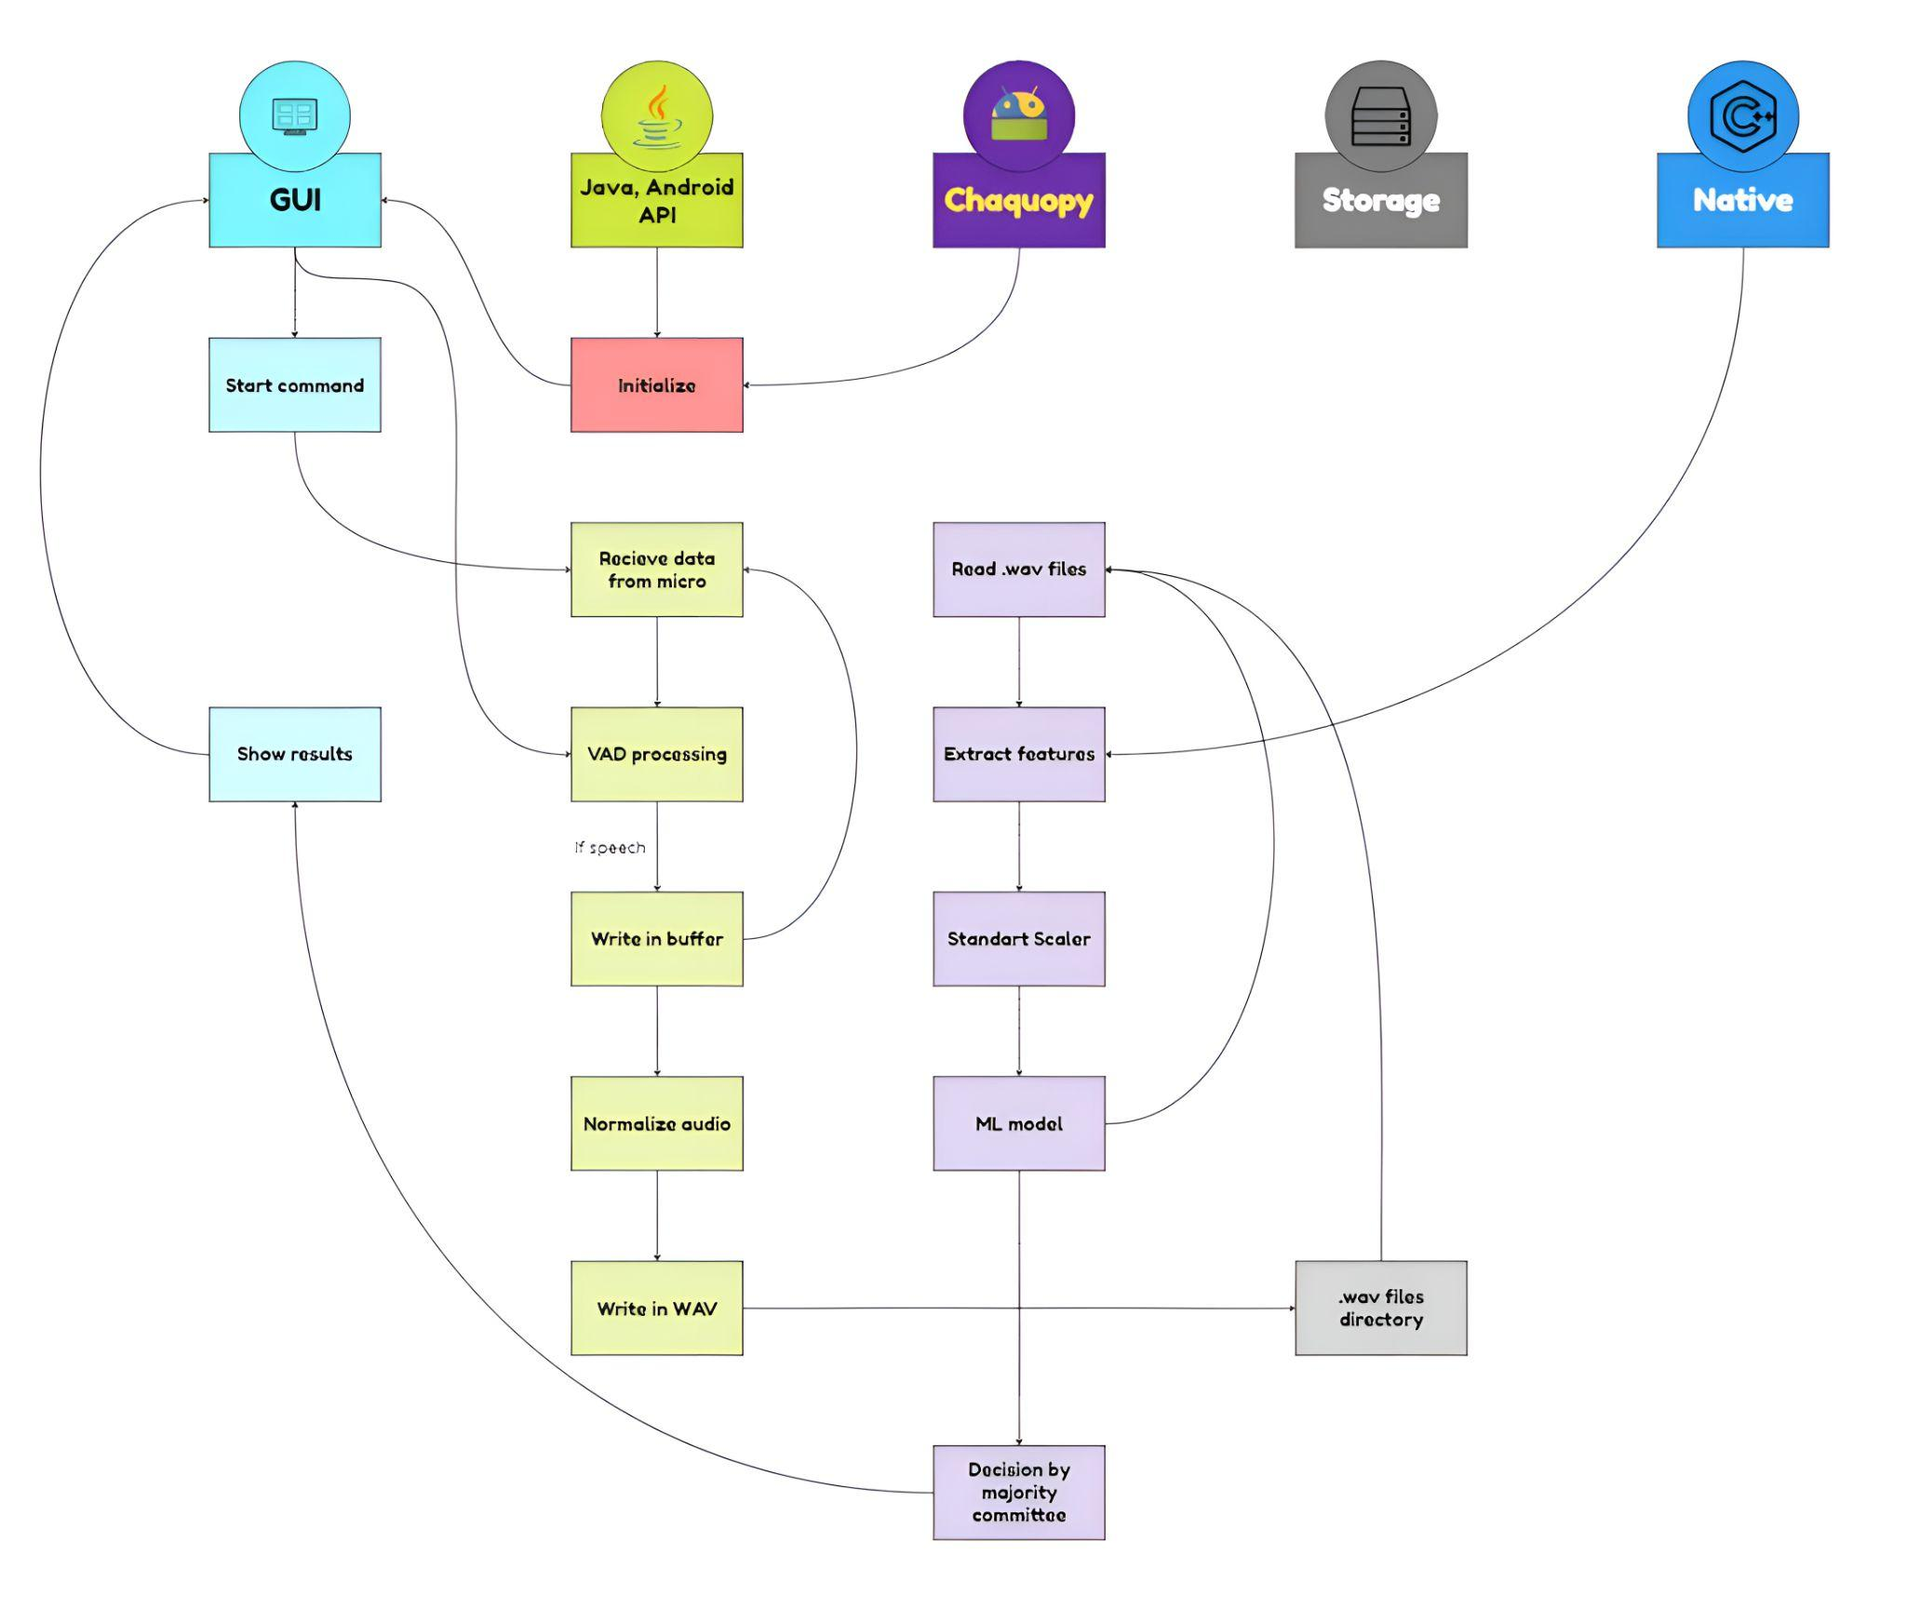
Разработка приложения
Пайплайн данных в приложении
22

Slide 24
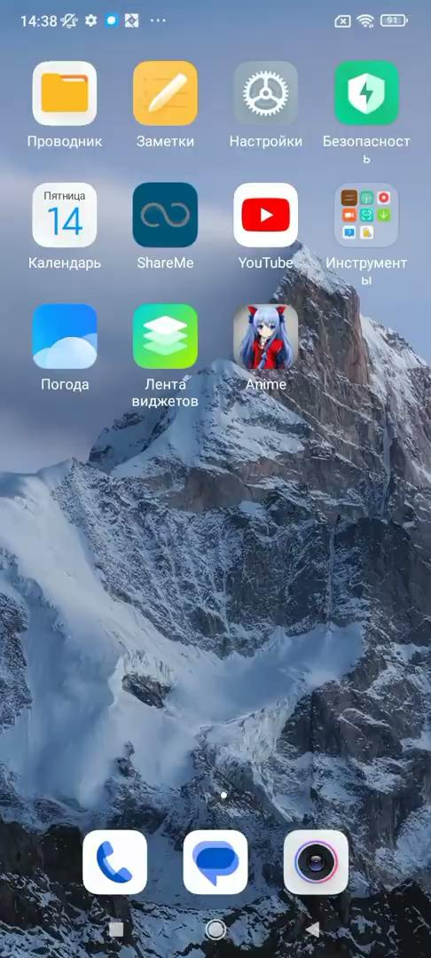
Тестирование и отладка
Tarsos DSP lib
SDK version 34.0.0
Android 11 espresso
Версии Android
scipy==1.1.3
numpy==1.19.5
python_speech_features
joblib
scikit-learn==1.1.3
Библиотеки
AudioRecord Android API.
android.media
.AudioRecord;
Запись голоса
22

Slide 25
Выводы
Python код позволяет в разы увеличить скорость разработки, читаемость и возможность отладки. Однако любой, сколь угодно ускоренный и прекомпилированный код python окажется медленнее аналога в java или С++
На данный момент открытого кода по вычислению звуковых признаков мало. Большинство исследователей используют готовые программы для вычисления и обработки звуковых признаков.
Формат аудиозаписей имеет одну из главных ролей в обработке. Из-за различных форматов аудиозаписей, те или иные виды обработки становятся недоступны. Перевод из одного формата в другой может оказаться трудоемким.
Поскольку данные из набора состоят из записей англоговорящих людей, то для русскоговорящих он не будет оптимизирован. Это связано с особенностями звукоизвлечения и культуры речи.
23

Slide 26


Выводы
SWOT
Сильные стороны
Слабые стороны
Мобильное приложение удобно, нет нужды приходить в специализированные лаборатории
Приложение может обнаружить нарушения на ранних стадиях
Классификатор обучен только на одной группе людей - британцах. На людях с другими акцентами и другими языками ошибки будут чаще встречаться
Возможности
Угрозы
При расширении рассматриваемых данных и увеличении количества признаков есть возможность улучшить точность для разных групп населения.
Малозатратный скрининг населения.
Большая нагрузка на железо при увеличении количества признаков и аудиоданных.
Не принимает конечное решение о заболевании, а лишь предсказывает возможность. Отсюда увеличивается нагрузка на мед. учреждения
13

Slide 27
Вместе к процветанию и улучшению качества жизни!
Кластер «Инженерия в науках о жизни»
Факультет «Биомедицинская техника»

